Slide 1

HACIA UNA EDUCACIÓN PARA LA LIBERTAD: política y acciones educativas en contextos ^{de encierro.}
M. Isabel Infante R. Agosto, 2016

Slide 2
¿POR QUÉ IMPORTA TANTO LA EDUCACIÓN EN CONTEXTOS DE ENCIERRO?
Las personas están privadas de libertad, pero no de derechos, y el derecho a la educación es uno de ellos
¿Cómo conjugar la rehabilitación de los internos y la seguridad de la prisión?
¿Cómo se educa realmente a los internos e internas?
¿Qué es lo más efectivo y eficaz en su rehabilitación?
¿Cómo educar realmente para la libertad?

Slide 3
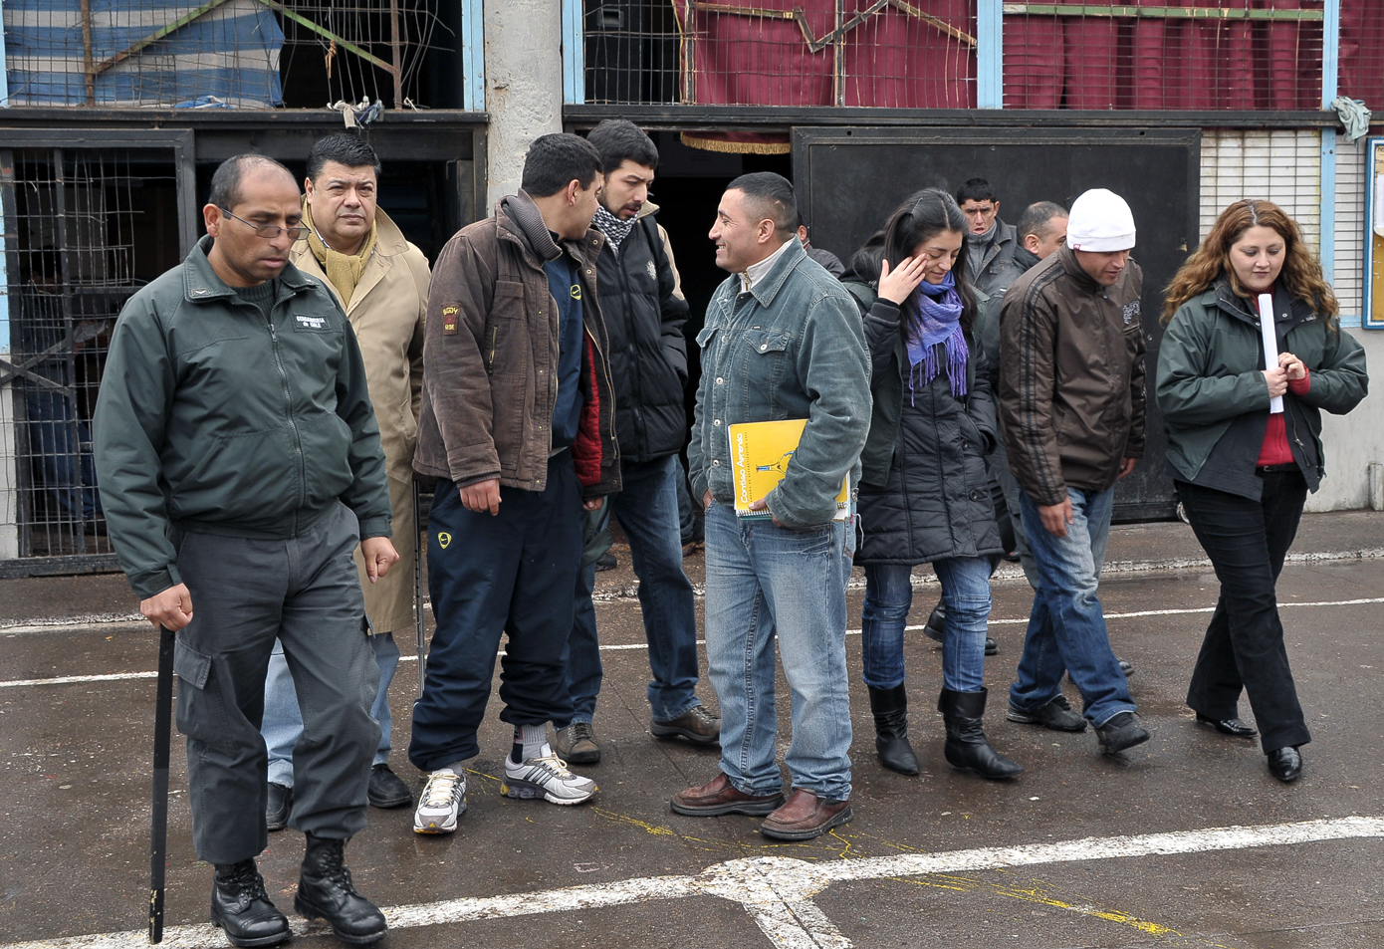
VEAMOS ALGUNOS DATOS
A marzo de 2016 existen 44.656 personas privadas de libertad (internos).
Al ingresar:
el 24% no ha concluido la educación básica.
el 26% no ha concluido la educación media.
Actualmente estudian 15.715 internos en educación básica y/o educación media, lo que corresponde al 35% de los internos.
176 internos cursan Educación Superior.

Slide 4
COBERTURA DE LA EDUCACIÓN EN CONTEXTO DE ENCIERRO 2012-2015
Año | Educación Básica |  | Educación Media |  | Total
 | Hombres | Mujeres | Hombres | Mujeres | Hombres | Mujeres | Ambos
2012 | 7.574 | 806 | 8.736 | 731 | 16.310 | 1.537 | 17.847
2013 | 7.059 | 660 | 8.354 | 749 | 15.413 | 1.409 | 16.822
2014 | 6.184 | 697 | 8.399 | 689 | 14.583 | 1.386 | 15.969
2015 | 6.159 | 646 | 8.206 | 701 | 14.365 | 1.350 | 15.715
Total General | 26.976 | 2.809 | 33.695 | 2.870 | 60.671 | 5.682 | 66.353

Slide 5
EDUCACIÓN PARA LA LIBERTAD
Propuesta educativa impulsada en 2001 por la Coordinación Nacional de EPJA en colaboración con el Ministerio de Justicia y Gendarmería. Continuó hasta 2010. Se retomó el 2014.
Referentes:
Importancia de la rehabilitación
Características de población interna y de los docentes
Condiciones de las unidades educativas de los recintos penales; dependencia de Educación, de un sostenedor y de Gendarmería

Slide 6
EDUCACIÓN PARA LA LIBERTAD
Estructura central: conformación de microcentros, integrados por docentes y profesionales de Gendarmería (civiles y uniformados).
Objetivos:
Favorecer la coordinación, integración y el trabajo cooperativo entre los docentes y con los profesionales de Gendarmería;
Generar un trabajo participativo y de intercambio de experiencias entre los diferentes profesionales;
Contribuir a establecer y/o reforzar los vínculos entre la unidad educativa y la unidad penitenciaria en beneficio del proceso rehabilitador de los internos.

Slide 7
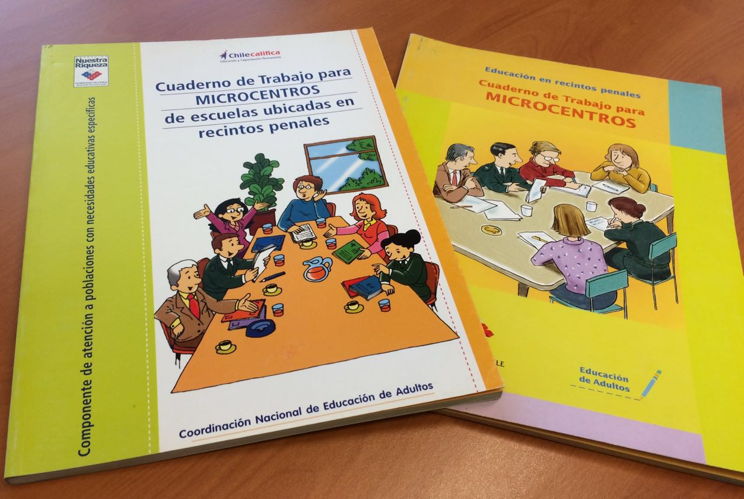
FUNCIONAMIENTO DE LOS MICROCENTROS
Hay 32 microcentros a lo largo de Chile.
En ellos participan alrededor de 450 docentes.
Los docentes reflexionan sobre su práctica e intercambian experiencias innovadoras.
Son apoyados por la
Coordinación Nacional
de EPJA.

Slide 8
EDUCACIÓN PARA LA LIBERTAD
Algunos criterios de educación:
La centralidad de la persona que aprende
Los estilos de aprendizaje
La circunstancia de quien aprende
Las expectativas de los docentes
La apertura del mundo desde otra perspectiva
La dignidad de quien aprende

Slide 9
APOYOS PARA LA EDUCACIÓN (MINEDUC EN COLABORACIÓN CON GENDARMERÍA)
Guías de aprendizaje que abordaban temas sobre:
el cuidado de sí mismo,
el entorno familiar,
la paternidad,
la educación,
la resiliencia,
planes futuros
el trabajo y
las drogas
Bibliotecas de aula con textos para alumnos y para docentes
Proyectos de mejoramiento de infraestructura y
Construcción de nuevos espacios educativos.

Slide 10
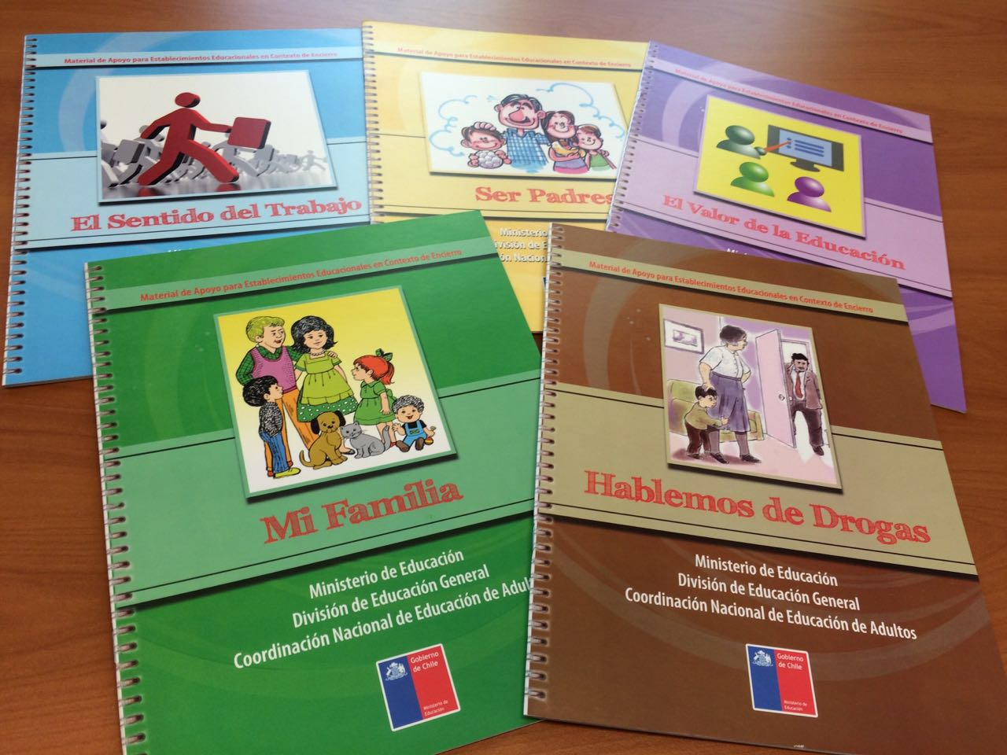
APOYOS PARA LA EDUCACIÓN (MINEDUC EN COLABORACIÓN CON GENDARMERÍA)

Slide 11
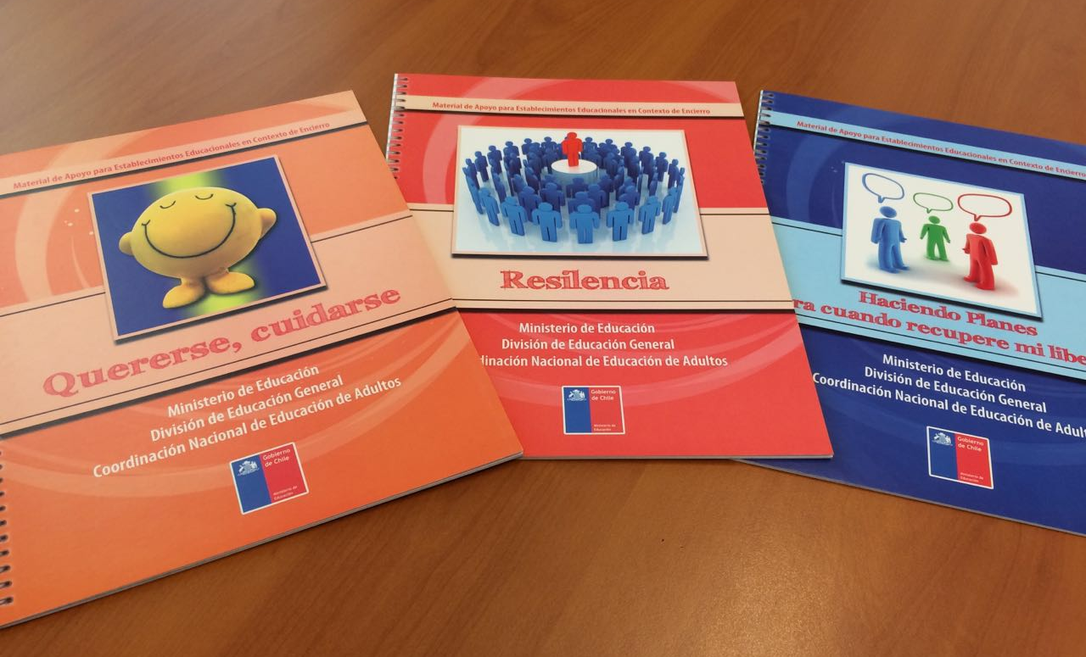
APOYOS PARA LA EDUCACIÓN (MINEDUC EN COLABORACIÓN CON GENDARMERÍA)

Slide 12

ACTIVIDADES DE AMPLIACIÓN CURRICULAR
Se han realizado tres concursos literarios bajo el título de “Mirando hacia la libertad”, con gran participación de los internos e internas.
Se ha editado como una serie, la que constituye “best seller” en las bibliotecas de los recintos penales (El Mercurio: Docta condena).

Slide 13
ELEMENTOS QUE HAN SUSTENTADO LA CALIDAD DE LA PROPUESTA PEDAGÓGICA
La reforma curricular de la EPJA
La Ley General de Educación
La reforma actual de la educación

Slide 14
LA REFORMA CURRICULAR DE LA EPJA
El marco curricular, todavía vigente, incluye:
Formación Instrumental (Inserción Laboral, Convivencia Social, Consumo y Calidad de Vida, Tecnología y Comunicación)
Formación en oficios en Educación Básica (opcional).

Slide 15
LA LEY GENERAL DE EDUCACIÓN
Señala que el sistema educativo se construye sobre la base de los derechos garantizados en la Constitución. Se inspira, entre otros, en los siguientes principios:
La universalidad y educación permanente;
La calidad de la educación,
La equidad,
La integración: incorporación de alumnos de diversas condiciones sociales, étnicas, religiosas, económicas y culturales.
Afirma que la educación es un derecho de todas las personas.

Slide 16
LA LEY GENERAL DE EDUCACIÓN
Señala que tanto la educación básica como la educación media tienen como objetivos favorecer el desarrollo de conocimientos, habilidades y actitudes en los ámbitos personal y social y en el conocimiento y la cultura.
Amplía así la calidad de la educación a una calidad integral.
Esta educación (se refiere a la educación media) debe permitir ejercer una ciudadanía activa e integrarse a la sociedad.

Slide 17
LA REFORMA ACTUAL
La EPJA y, especialmente la educación en contextos de encierro, han sido ejemplo en algunos principios de la reforma actual:
La inclusión, la no discriminación
La equidad
El sentido de la calidad

Slide 18
LA REFORMA ACTUAL
Cada comunidad escolar tiene el desafío:
de construirse cada vez más como espacio educativo inclusivo,
de tener una visión común para orientar su quehacer,
de promover la amplia participación,
de dialogar con las familias y con personas del entorno de los estudiantes y con la comunidad local;
de estar siempre aprendiendo, para aportar a la formación de ciudadanos integrales para una mejor sociedad.

Slide 19
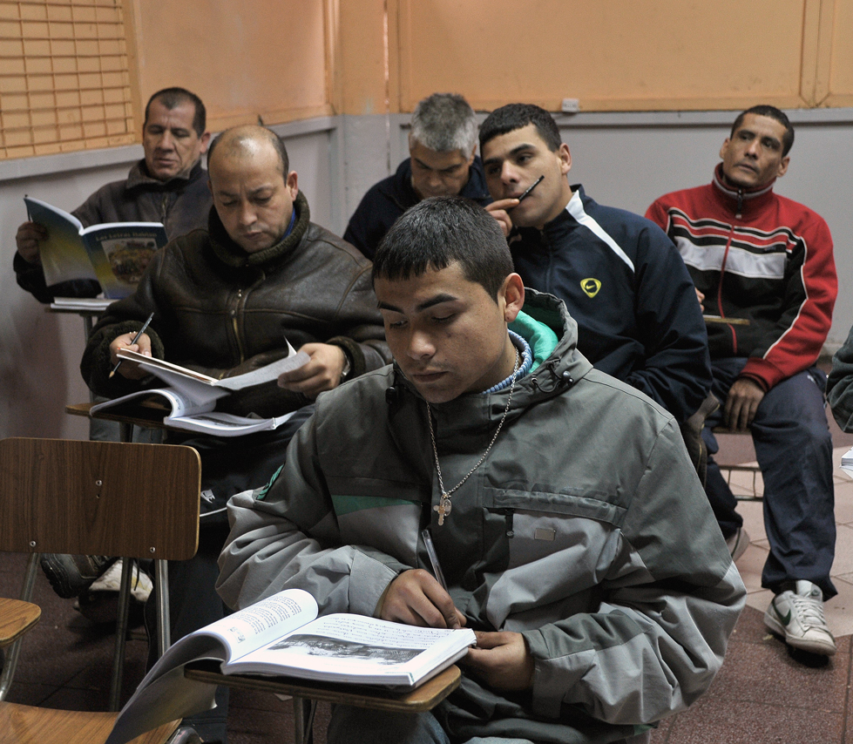
EL DERECHO DE ESTUDIAR A TODA EDAD Y EN TODA CONDICIÓN

